Slide 1
多媒体
􀥚􀧜􀖛

Slide 2
多媒体
audio音频
􁶪􁷇
video视频􁷇

Slide 4
音频/视频􀧜􀖛
基础用法
属性
事件􀟺􀔶􀔪􀕯􀒅􀯆􀔍􀝄􁊠

Slide 5
audio元素和video元素
<audio id="audio" src="./成都.mp3"></audio>
<video id="video" src="./成都.mp4"></video>

Slide 6
一些属性
1、autoplay 自动播放
<audio src="成都.mp3" autoplay></audio>
2、controls 设置控件
<audio src="成都.mp3" autoplay controls></audio>

Slide 7
3、preload(none/metadata/auto) 预加载
node 不需要加载数据
metadata 元数据 诸如时长、比特率、帧大小这样的原数据而不是媒体内容需要加载的
auto 浏览器应当加载它认为适量的媒体内容
<audio src="成都.mp3" autoplay controls preload="auto"></audio>

Slide 8
4、loop 是否循环播放音/视频
<audio src="成都.mp3" autoplay controls loop preload="auto"></audio>
5、poster (video 独有)
当视频不可用时，使用一张图片替代，否则是空白
<video src="成都.mp4" poster="封面.jpg" controls></video>

Slide 9
多类型资源
<audio id="music">
<source src="成都.mp3" type="audio/mpeg">
<source src="成都.ogg" type='audio/ogg"'>
</audio>

Slide 10
脚本化
var audio = document.getElementById('audio');
var audio = new Audio('./laojie.mp3'); //只有audio类型可以new
var audio = document.createElement('video');

Slide 11
设置属性
controls/loop/preload/autoplay属性
audio.controls = true;
audio.loop = 'loop';
audio.preload = 'auto';
audio.autoplay = true;
currentSrc 资源链接，媒体数据的url地址
注意：window.onload

Slide 12
方法
1、play() 方法
2、pause() 方法
3、load()方法
重新加载视频/音频元素，用于在更改来源或其他设置后对音频/视频元素进行更新

Slide 13
音量 volume属性
表示播放音量，介于0(静音)~1(最大音量)之间，默认1。将muted属性设置为true则会进入静音模式，设置为false则会恢复之前指定的音量继续播放。
超过范围会报错[0, 1]

Slide 14
播放速率 playbackRate
用于指定媒体播放的速度。该属性值为1.0表示正常速度，大于1则表示”快进”，0~1之间表示”慢放"，负值表示回放。
每个浏览器实现的会有差别，具体看浏览器实现

Slide 15
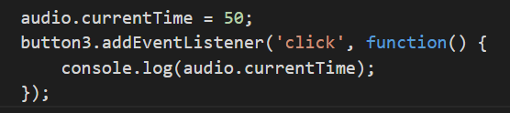

currentTime/duration属性
currentTime 设置或返回音频/视频播放的当前位置
duration 返回当前音频/视频的时长(window.onload)
单位 秒

Slide 16
played/buffered/seekable
played属性返回已经播放(看过)的时间段，buffered属性返回当前已经缓冲的时间段，seekable属性则返回用户可以跳转的时间段。这三个属性都是TimeRanges对象，每个对象都有一个length属性以及start()和end()方法，length属性表示当前的一个时间段，start()与end()分别返回当前时间段的起始时间点和结束时间点(单位是秒，起始参数是0)
下面代码确定当前缓存内容的百分比：

Slide 17
paused/seeking/ended
这三个属性用来查询媒体播放状态，paused为true表示播放器暂停。seeking为true表示播放器正在调到一个新的播放点，如果播放器播放完媒体并且停下来，则ended属性为true。
作为了解

Slide 18
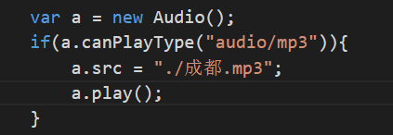
canPlayType()方法

Slide 19
事件
play 开始播放触发
pause 暂停触发
loadedmetadata 浏览器获取完媒体的元数据触发
loadeddata 浏览器已经加载完当前帧数据，准备播放时触发，注意兼容IE8
ended 当前播放结束后触发

Slide 22
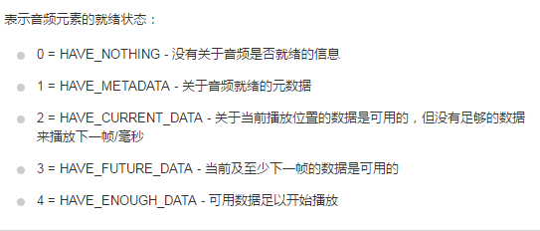
readyState属性音频的当前就绪状态

Slide 23
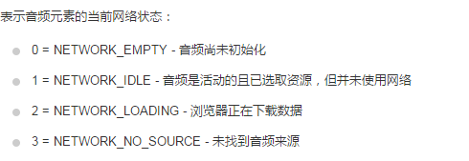
networkState 属性返回音频的当前网络状态

Slide 24
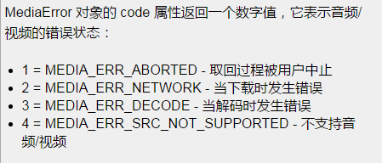
error 事件在音频/视频(audio/video)加载发生错误时触发

